Slide 1

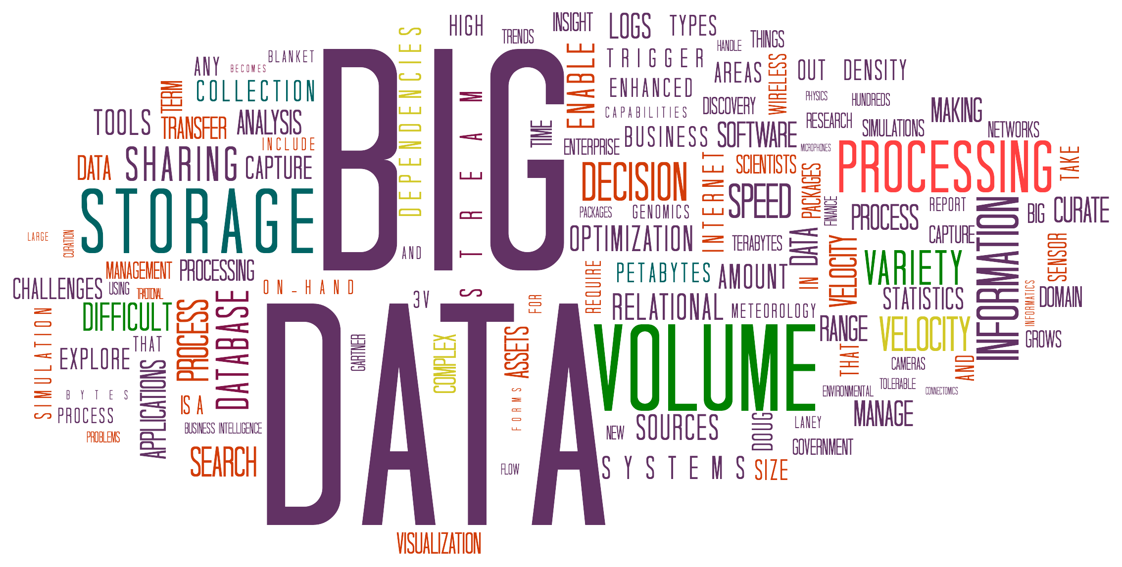
30 minuti con… Big Data
Corso di Quality Outsourcing Management
Roberto Nai (Dipartimento di Informatica – UNITO)

Slide 2


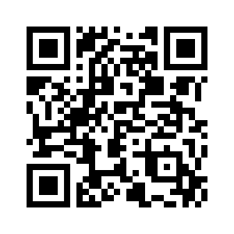


Agenda
L’era dei Big Data
Cosa sono i Big Data
Le proprietà dei Big Data
Esempi di applicazioni Big Data
Archiviazione e analisi dei Big Data
Conclusioni
Materiale della lezione: https://github.com/roberto-nai/SUISS
SCAN ME

Slide 3
L’era dei Big Data
Nel 2013, il 90% di tutti i dati del mondo era stato generato nei due anni precedenti.
Nel 2014, l'International Data Corporation (IDC) ha previsto una crescita del volume globale di dati digitali da 4,4 ZB nel 2013 a 44 ZB entro il 2020.
Nel 2018, IDC ha rivisto le sue previsioni: da 33 ZB nel 2018 a 175 ZB entro il 2025.
Per avere un’idea, si pensi che un personal computer o uno smartphone moderni hanno la capacità di memorizzare 1 TB; il volume di dati sarebbe quindi equiparabile al contenuto di 175 miliardi di personal computer o smartphone.
1 ZB (ZettaByte) = 10⁹ TB (1 miliardo di TeraByte)

Slide 4
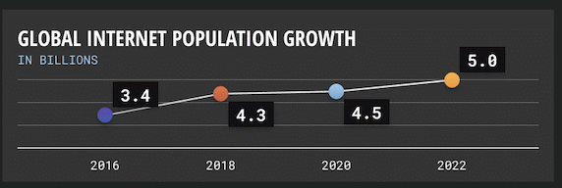
L’era dei Big Data
A novembre 2022 la popolazione mondiale era di circa 8 miliardi di persone;
fonte: Nazioni Unite, Dipartimento degli Affari Economici e Sociali, Divisione Popolazione.
Ad aprile 2022 la "popolazione Internet" era circa 5 miliardi di persone ovvero circa il 63% della popolazione mondiale;
fonte: DOMO Inc, "Data never sleeps", 2022.
1 billion = 1 miliardo

Slide 5
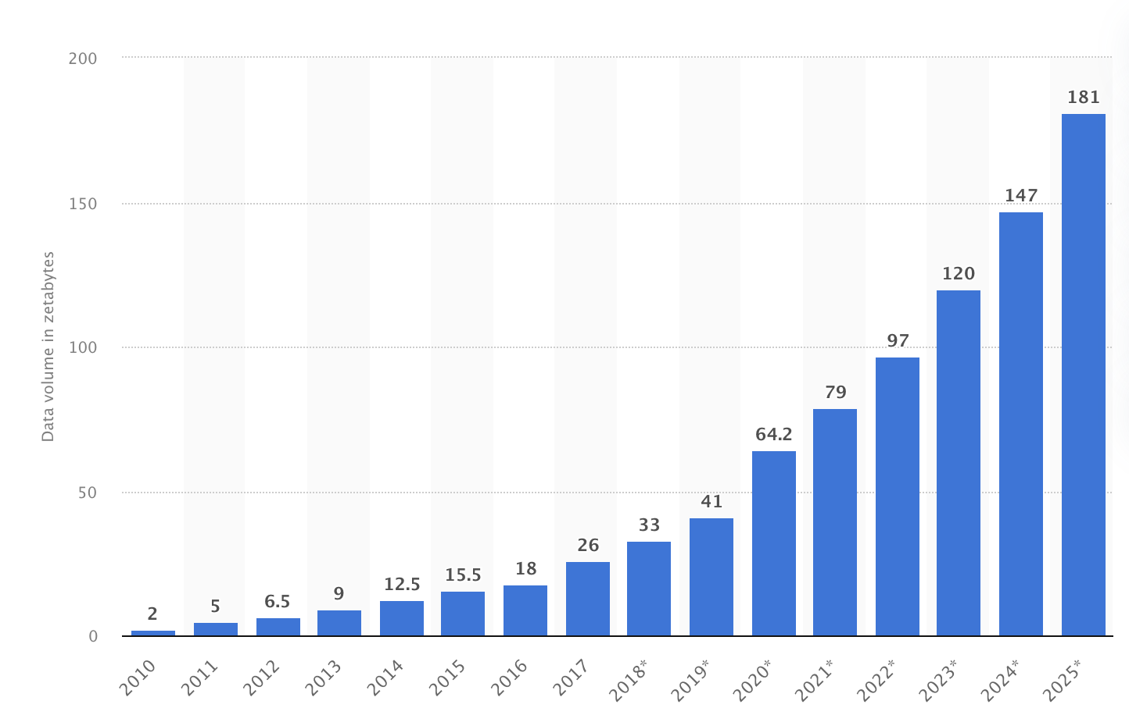
L’era dei Big Data
Il sito web Statista ha stimato che nel 2022 la quantità totale di dati consumati a livello globale è stata di 97 ZB.
Circa 19,7 TB a persona (per chat, e-mail, social, streaming, ecc.).
← misurato
previsto →

Slide 6

L’era dei Big Data
Un personal computer (PC) moderno ha la capacità di
1 TB
Un utente medio
ogni anno consuma dati
per l’equivalente di 19 PC
(19 TB)
A livello mondiale,
nel 2022 sono stati consumati dati per l’equivalente di 97 miliardi di PC (97 ZB)

Slide 7
L’era dei Big Data
Da dove proviene questa marea di dati?
Ricerche sul Web (Google, Bing, ecc.).
Social (Facebook, Instagram, Twitter, ecc.).
App di messaggistica istantanea (Whatsapp, Telegram, ecc.).
eCommerce (Amazon, Alibaba, eBay, ecc.).
Streaming (YouTube, Spotify, Netflix, ecc.).
Esperimenti scientifici su larga scala (Large Hadron Collider o LHC del CERN, ecc.).
Dispositivi dell'Internet delle cose (IoT) (sanità elettronica, casa intelligente, città intelligenti, ecc.).

Slide 8
L’era dei Big Data
Alcune statistiche:
la Borsa di New York (New York Stock Exchange) genera circa 4-5 TB di dati al giorno;
Facebook ospita più di 240 miliardi di foto, con una crescita di 7 PB al mese;
nel 2014, l'Internet Archive ha immagazzinato più di 18 PB di dati;
l’LHC del CERN produce circa 30-50 PB di dati all'anno;
CISCO ha stimato che 50 miliardi di dispositivi IoT erano connessi a Internet nel il 2020
nel 2020 l'IoT ha creato 40 TB di dati al giorno (stimato).
1 PB (PetaByte) = 10³ TB (1000 TeraByte)

Slide 9
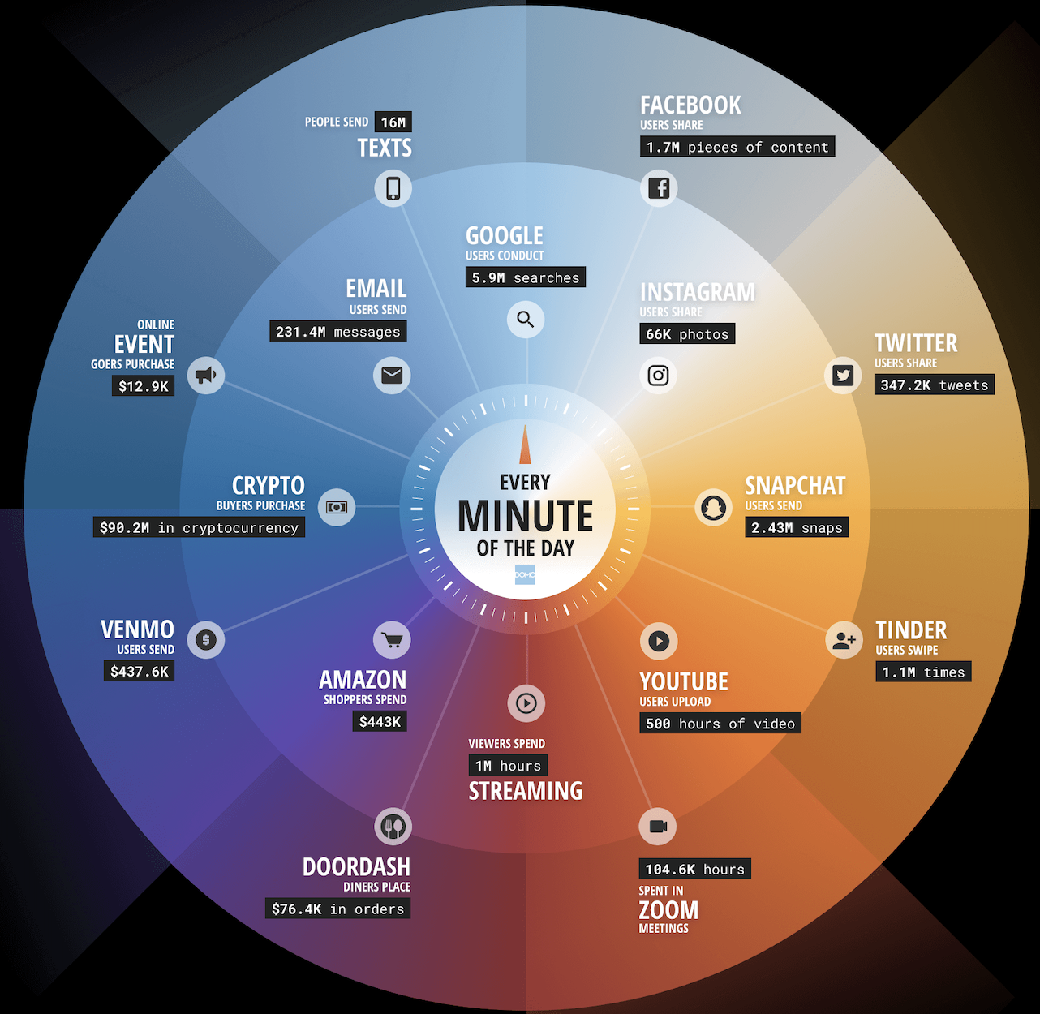
L’era dei Big Data
Dati generati in un minuto secondo l’articolo "Data never sleeps" del 2022.

Slide 10
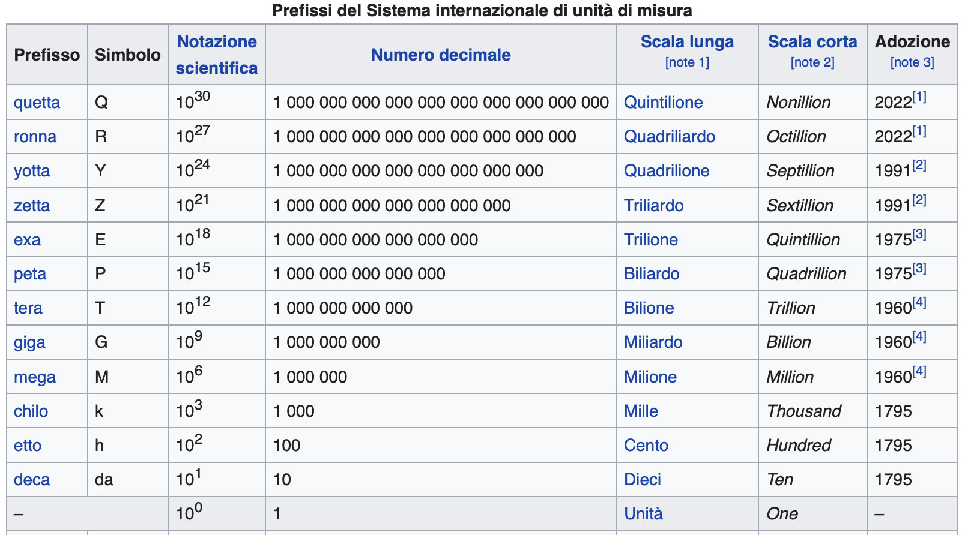
L’era dei Big Data
Attuale ordine
di grandezza per i volumi
di dati in Internet

Slide 11
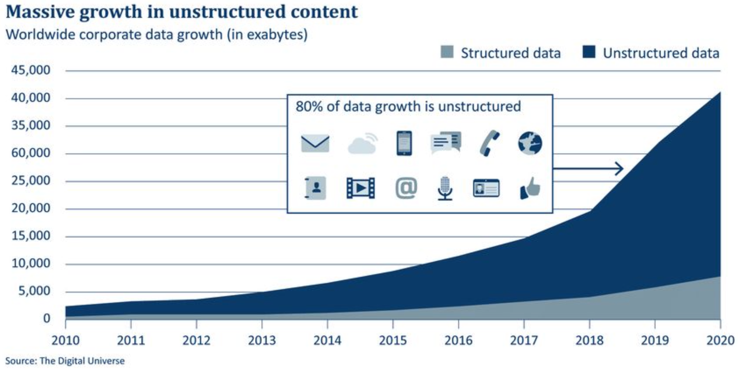
L’era dei Big Data
Che tipo di dati vengono generati?
CSV, JSON, XML, ecc.
Audio, Video, Testi, ecc.

Slide 12
Cosa sono i Big Data?
Intuitivamente, i Big Data si riferiscono ad un insieme di dati così grandi e complessi che è complesso memorizzarli ed elaborarli su un singolo computer con strumenti, algoritmi e tecniche tradizionali.
I Big Data sono difficili da acquisire, archiviare, copiare, cercare, condividere, analizzare e visualizzare.
I dati potrebbero dover essere acquisiti da fonti multiple e diverse.
Il volume dei dati potrebbe essere così grande da non poter essere contenuto in un singolo computer.
Il volume dei dati potrebbe essere così grande e la varietà dei dati così alta che la loro visualizzazione diventerebbe problematica.

Slide 13
Quali sono le caratteristiche dei Big Data?
Le 5 V che rappresentano le caratteristiche dei Big Data:
Volume: la quantità di dati generati è enorme e in continua crescita;
Varietà: i dati possono provenire da fonti diverse (es.: sensori, smartphone, social network, ecc.) e possono variare notevolmente nel tipo (ad esempio, testo, immagini, audio, video, ecc.) e nel formato (CSV, JSON, XML, TXT, MP3, MP4, ecc.);
Velocità: i dati possono arrivare a velocità diverse e si possono accumulare enormi quantità di dati in tempi molto brevi.
Veridicità: si riferisce alla qualità e all'attendibilità dei dati;
qualità perché i dati possono essere rumorosi e incerti, per cui le cui anomalie in essi contenute possono portare a conclusioni fuorvianti;
attendibilità perché i dati devono provenire da fonti affidabili.

Slide 14
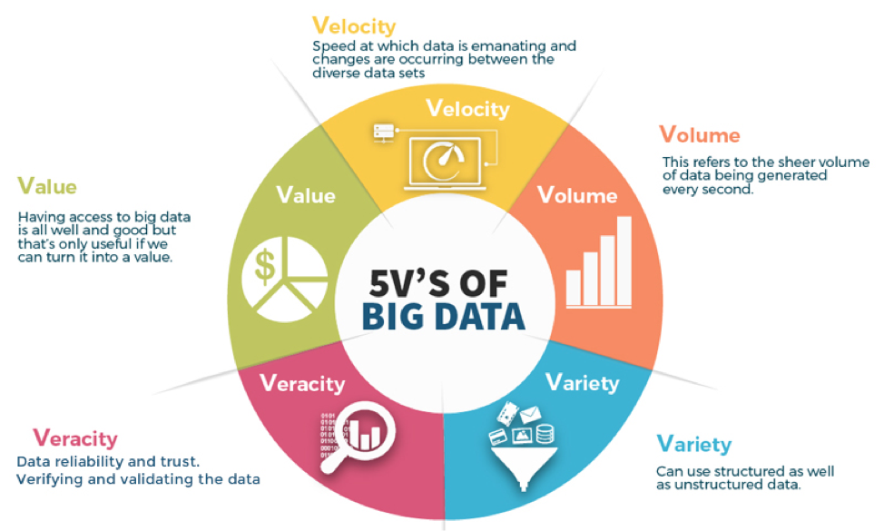
Quali sono le caratteristiche dei Big Data?

Slide 15
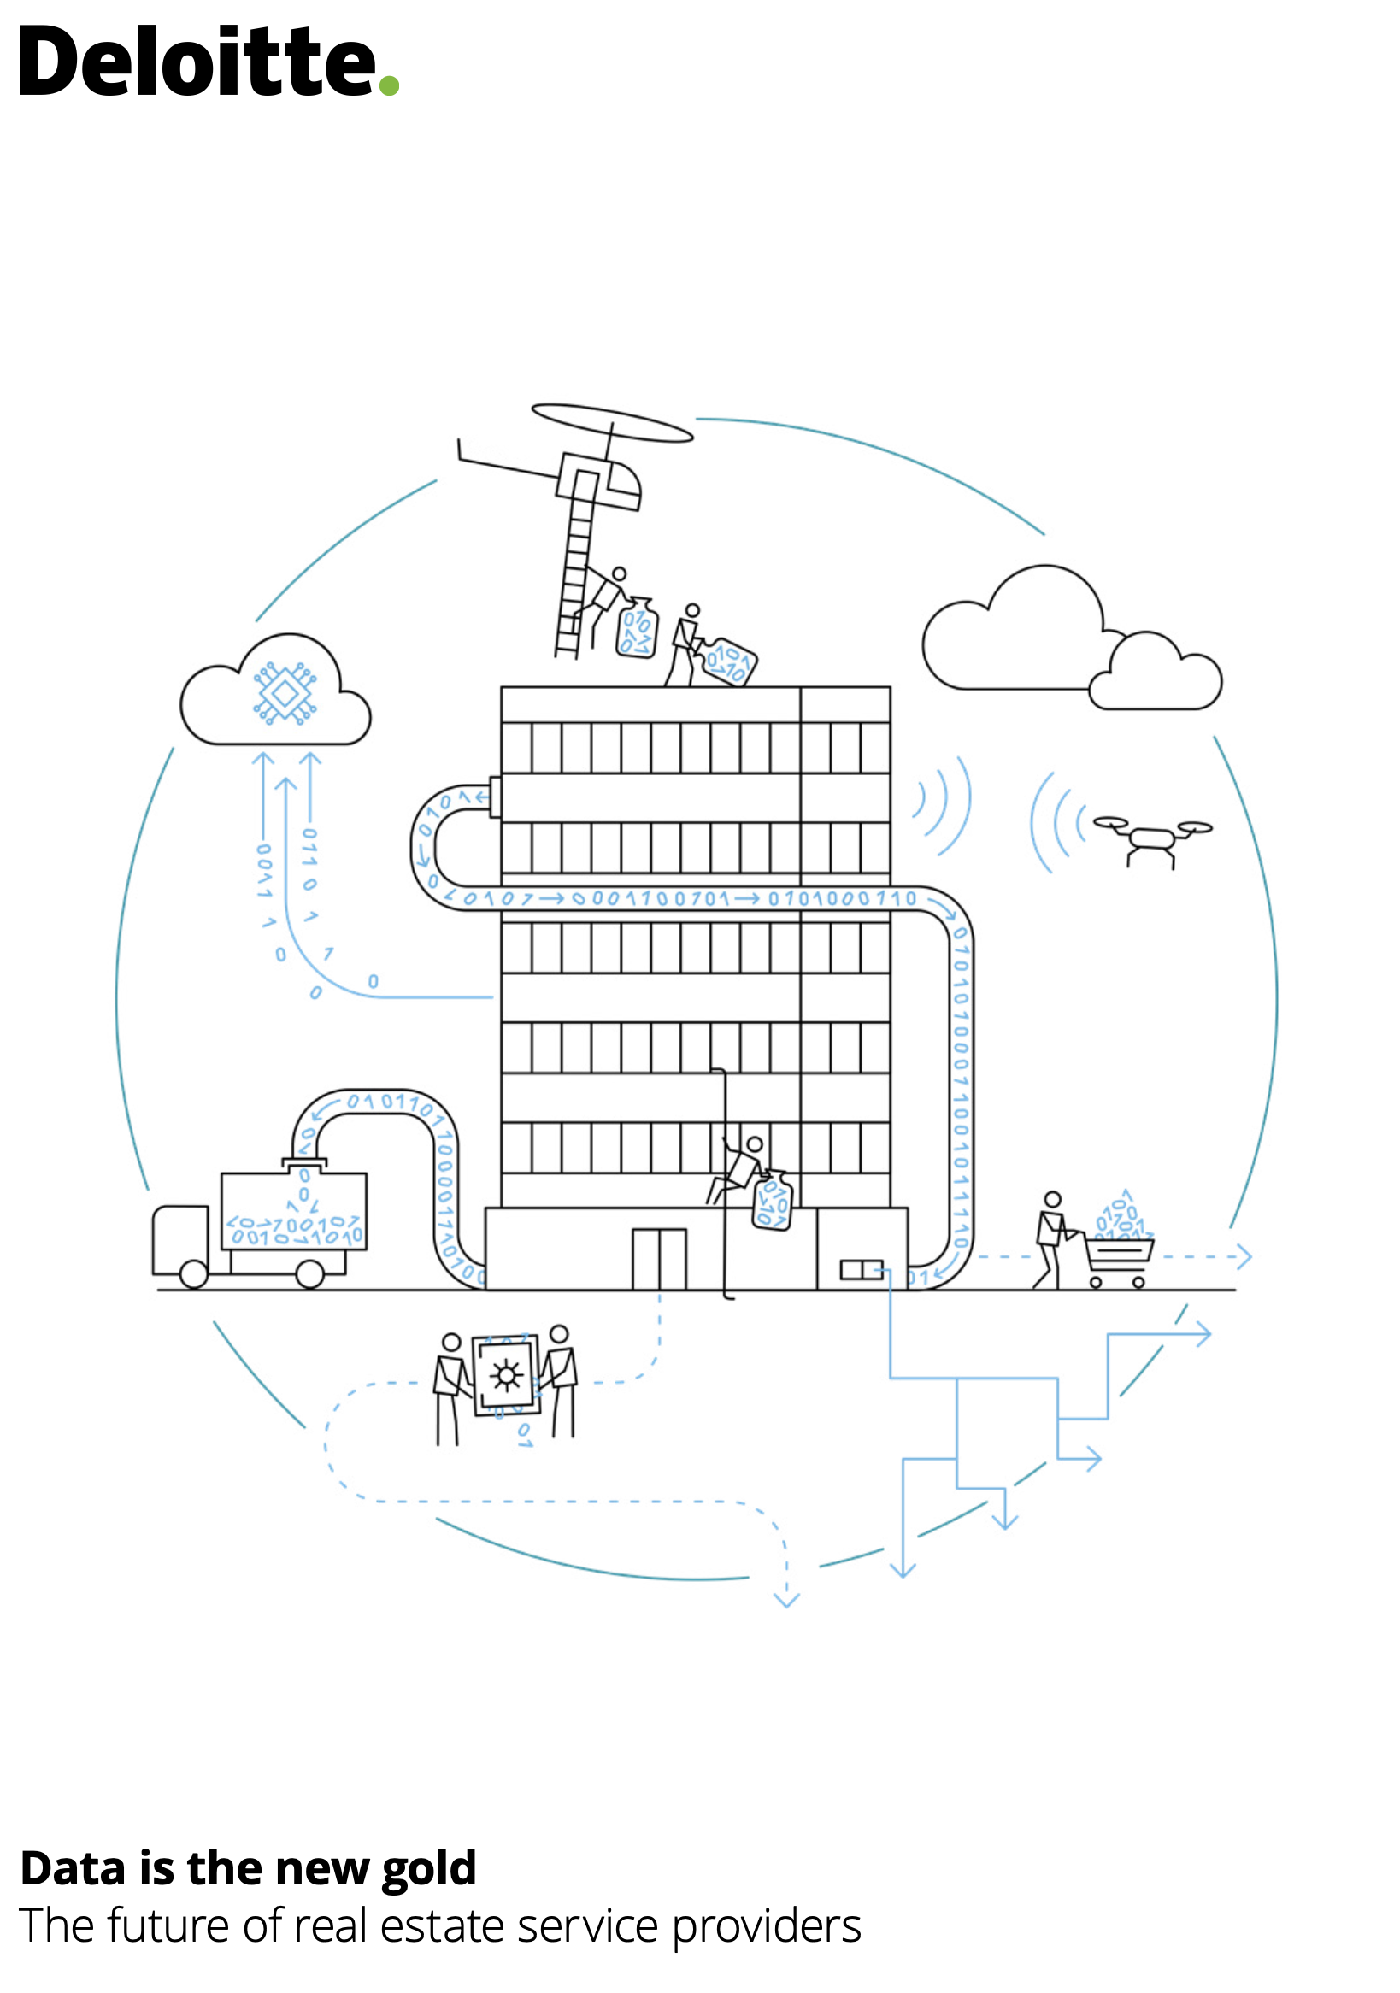
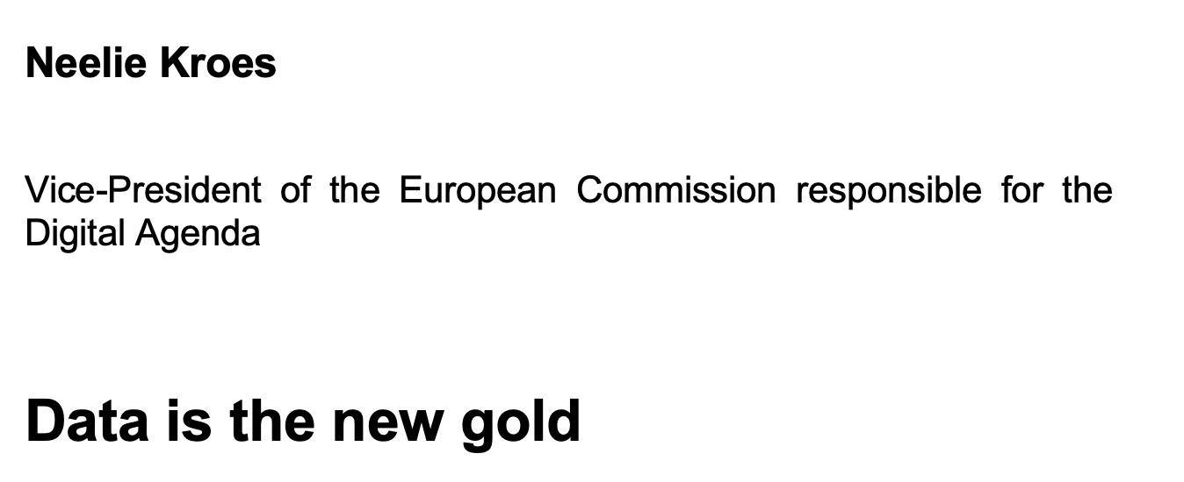
Quali sono le caratteristiche dei Big Data?
Valore: i dati contengono valore e conoscenza; l'obiettivo finale dell'analisi dei Big Data è ottenere valore dai dati analizzati, cioè estrarre il maggior numero possibile di informazioni utili che possano fornire un beneficio misurabile.

Slide 16
Esempi di applicazioni Big Data
Esempi di applicazioni Big Data:
tracciamento delle epidemie in tempo reale;
analisi dei clienti: per aumentare la fidelizzazione dei clienti;
manutenzione predittiva: per rilevare le anomalie e ridurre i costi di manutenzione;
pubblicità personalizzata;
scoperte astronomiche;
previsione in tempo reale del mercato azionario;
gestione del traffico urbano;
web analytics: per raccogliere dati sulle modalità di accesso al Web.
ecc.

Slide 17
Archiviazione e analisi dei Big Data
Il processo di analisi dei Big Data
Sorgente
Raccolta
Preparazione
Analisi
Uso

Slide 18
Archiviazione e analisi dei Big Data
Sorgente
Raccolta
Preparazione
Analisi
Uso
Dopo aver definito la sorgente (ossia quali dati si vogliono reperire), si procede con la raccolta dei dati.
L’obiettivo della raccolta è ottenere dati grezzi (raw) da fonti multiple e potenzialmente diverse.
Es.: dati in formato CSV, JSON, XML, ecc. ma anche MP3, MP4 poi trasformati in testo e/o insiemi di dati numerici.

Slide 19
Archiviazione e analisi dei Big Data
Sorgente
Raccolta
Preparazione
Analisi
Uso
Nella fase di preparazione, l’obiettivo è trasformare e filtrare i dati grezzi in un formato utilizzabile dai framework di elaborazione dei dati.
Trasformazione: trasformare i dati dalla loro forma originale (CSV, JSON, XML, ecc.) a un'altra più adatta all'analisi.
Filtraggio: rimuovere o correggere dati rumorosi, cioè con errori, dati duplicati, valori mancanti, ecc.

Slide 20
Archiviazione e analisi dei Big Data
Sorgente
Raccolta
Preparazione
Analisi
Uso
Nella fase di analisi, confermare o trovare nuova conoscenza.
Analisi descrittiva risponde alla domanda: "Cosa è successo?".
Analisi diagnostica risponde alla domanda: "Perché è successo qualcosa?".
Analisi predittiva risponde alla domanda: "Cosa è probabile che accada in futuro?".
Analisi prescrittiva risponde alla domanda: "Quale azione è necessario intraprendere per evitare un determinato evento?".

Slide 21
Archiviazione e analisi dei Big Data
Sorgente
Raccolta
Preparazione
Analisi
Uso
Nella fase di uso, l’obiettivo è interpretare e utilizzare i risultati dell'analisi svolta precedentemente per estrarre informazioni ad alto valore aggiunto e riutilizzabili.
A tale scopo, si adottano strumenti di analisi visiva e business intelligence.
Reportistica e visualizzazione interattiva dei dati.

Slide 22
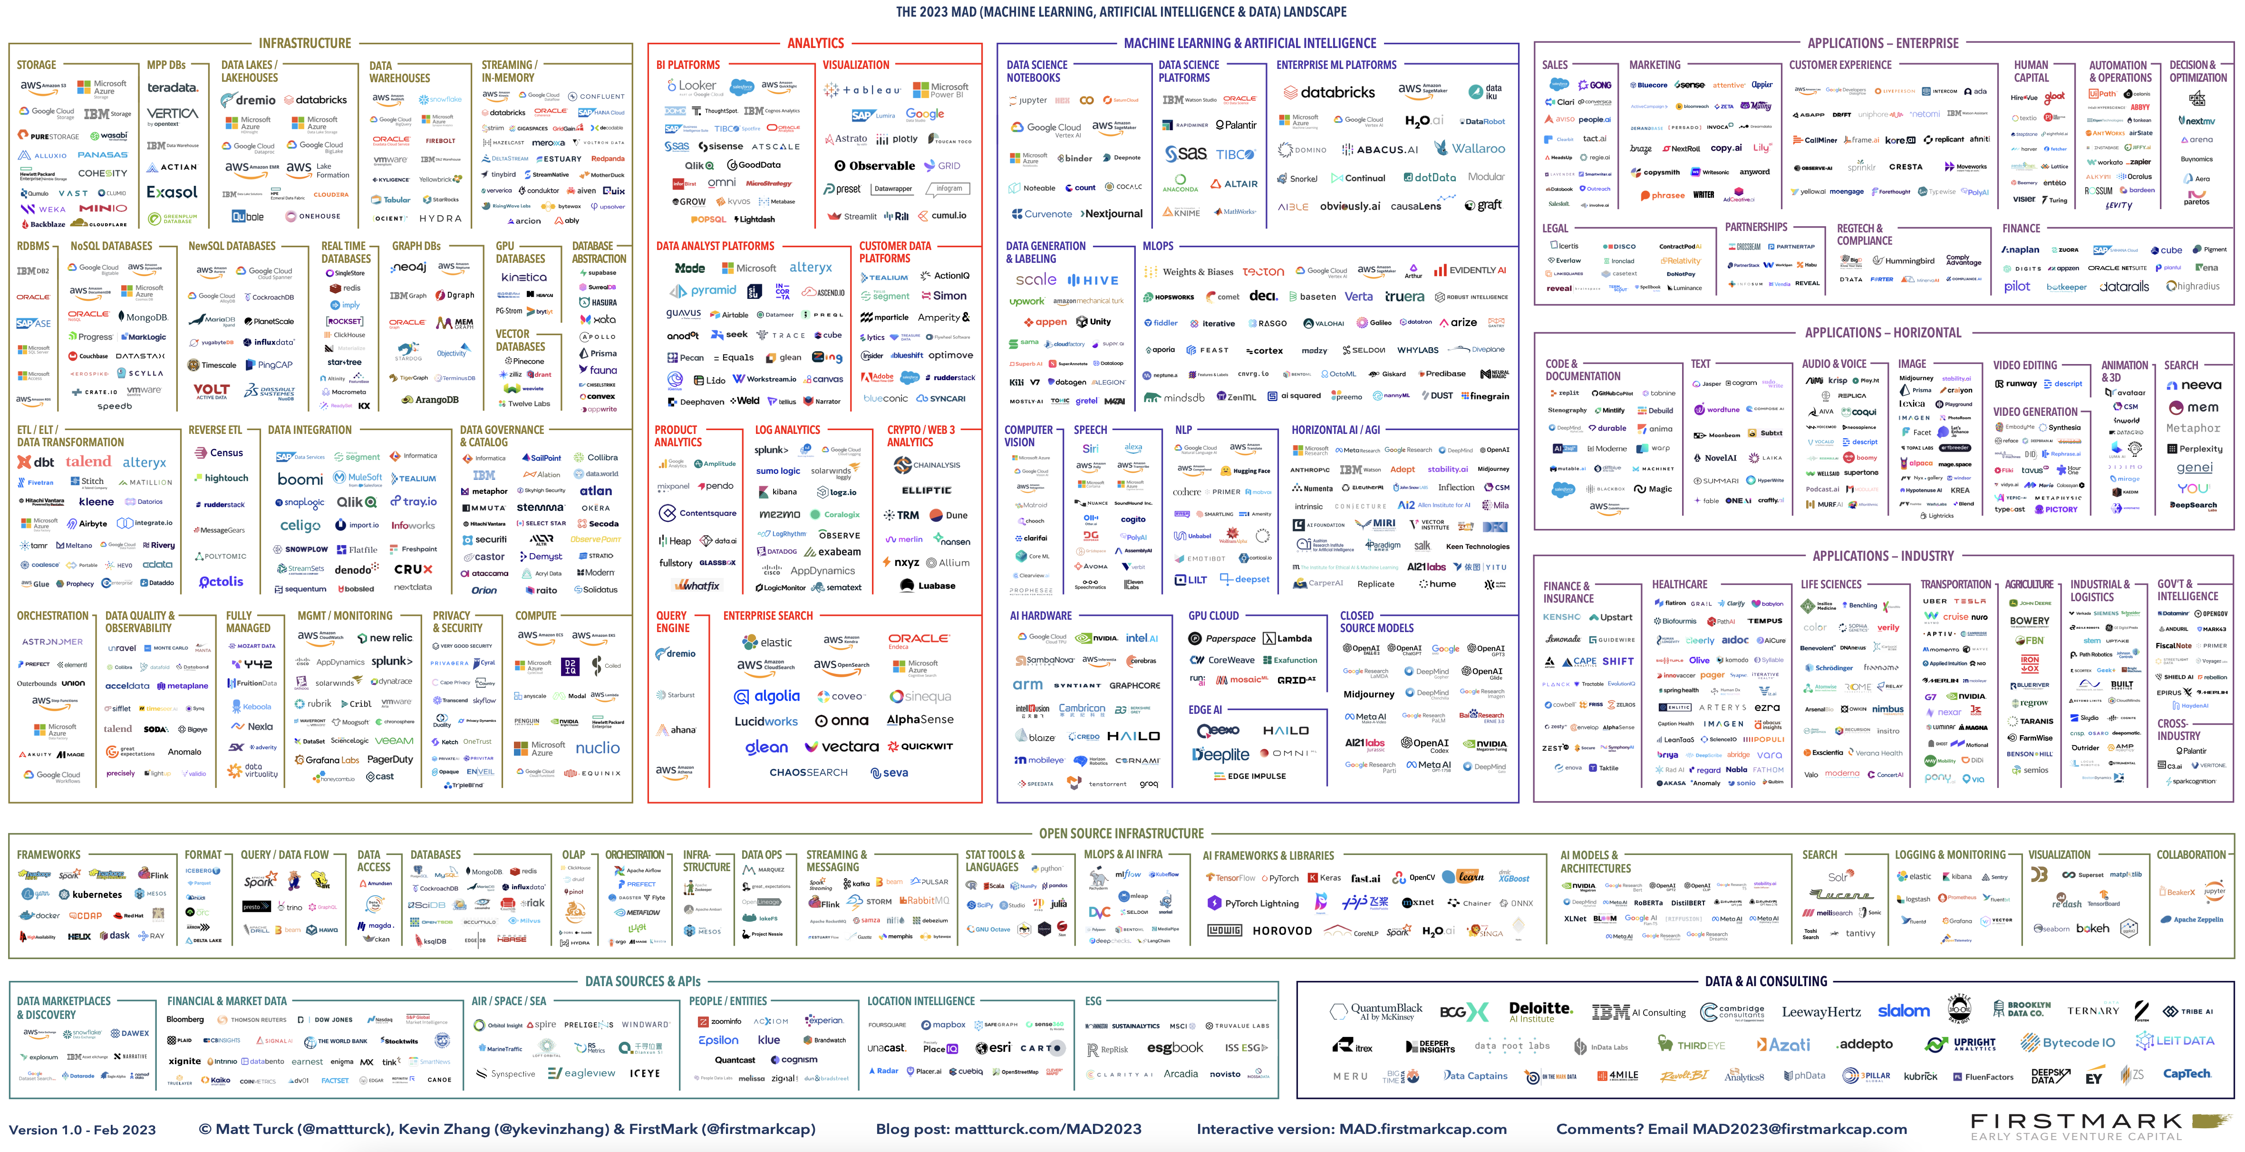
Conclusioni

Slide 23
Bibliografia
International Data Corporation (IDC)
https://www.idc.com
Nazioni Unite, Dipartimento degli Affari Economici e Sociali, Divisione Popolazione
https://population.un.org/wpp
Data never sleeps, rapporto 2022
https://www.domo.com/data-never-sleeps
Statista
https://www.statista.com
The Big Data challenge at the Large Hadron Collider
https://www.innovationnewsnetwork.com/big-data-challenge-large-hadron-collider/11359

Slide 24
Bibliografia
General Conference on Weights and Measures
https://www.bipm.org/en/cgpm-2022
Machine Learning, Artificial Intrelligence and Data (MAD) Landscape
https://mad.firstmark.com

Slide 25
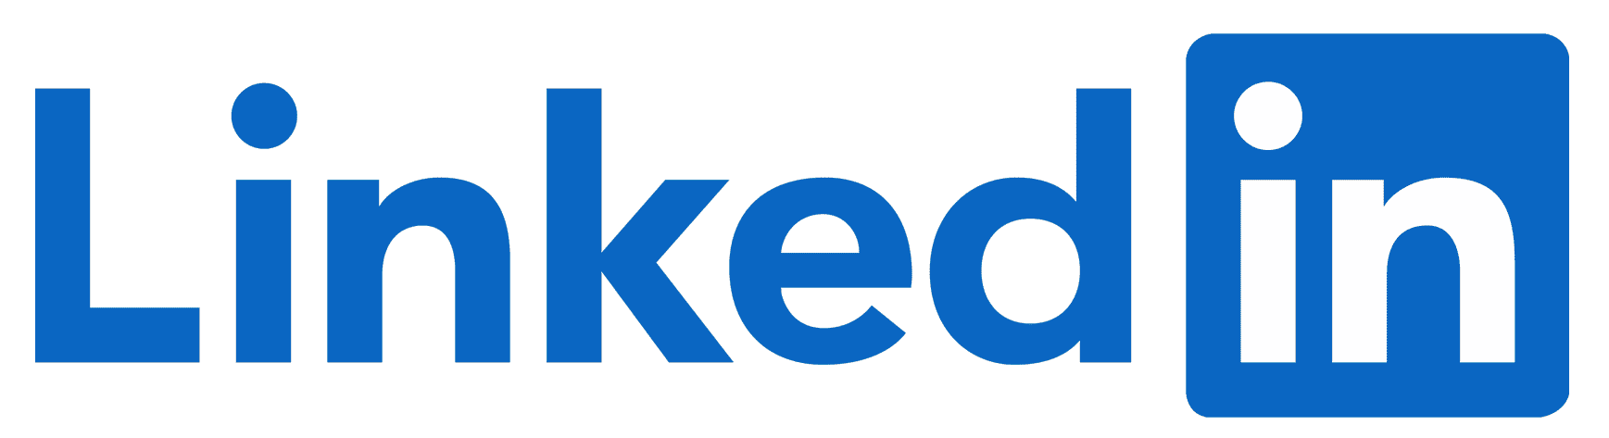

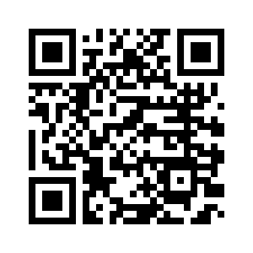
Fine presentazione
Grazie per l’attenzione
roberto.nai@unito.it
SCAN ME

